Slide 1


ＹＰ支援検討会
ＹＰアセスメントを生かそう！

Slide 2
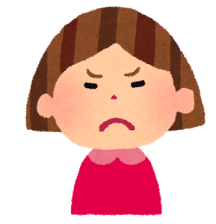
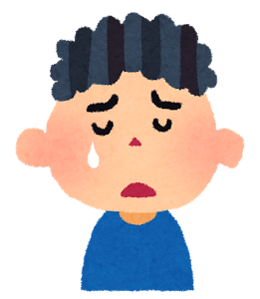

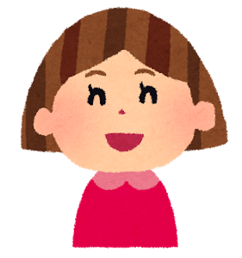
異なる視点の
データ
学校生活についての
アンケート
学級風土
チェック
ズレ
多面的・総合的な子ども理解
組織的な支援策
教師としての学び
Notes:
YPアセスメントでは、
児童の「学校生活についてのアンケート」と、教員の「学級風土チェック」で、
子どもと教師、両方の視点から、多面的・総合的に子ども理解を図ります。
その上で、組織的な支援策を考えたり、
教師としての学びにつなげたりしていきましょう。

Slide 3

学級アセスメントによる方針の決定
学級風土チェック
分布図による学級構造の理解
支援方針とプログラムの検討
課題を抱えた子の力を
伸ばす
課題を抱える子が
生き生きと過ごすことができる学級集団作り
学級全体の傾向の改善
教員集団の組織的なかかわり
Notes:
今回は、分布図を使って、学級の構造を見ていきます。

Slide 4

①分布図から
学級の傾向をつかもう！
・ 集団の状況
・ 男女別の傾向
・ 困っている子
・ 教師の見取りと違う子 等
Notes:
学級分布図をもとに、
学級集団の状況や 男女別の傾向をとらえたり、
困っている子はいないか
教師の見とりと違う子は いないか等を 分析します。

Slide 5
学校生活についてのアンケートの学級分布図
自
分
づ
く
り
青の線は男・赤の線は女の平均値
「自分自身に関すること」
仲間づくり・集団づくり
「学校のあなたの様子」に関する Ｂ項目
Notes:
5
分布図の縦軸は、自分づくり（自尊感情・自己効力感）、
横軸は仲間づくり（自己表現・配慮）
それぞれの平均を表しています。
青の線は男子、赤の線は女子の平均値を表しています。
真ん中の水色の四角は、７割の子どもたちが入る枠です。
軸と水色の四角は学年によって違います。
７０％の水色の四角の中に集まるほど（子どもたちの自覚する自分づくり・仲間づくりのバランスが）安定した学級と言えます。

Slide 6
社会的スキルの育成状況モデル
Big I, Small We
縦軸 自己肯定感＋自尊感情の合計点
仲間づくりの平均
マイペース群
高自己評価群
自分づくりスキル
自分づくりの平均
7割の枠
低自己評価 群
対人過敏 群
Small I, Big We.
仲間づくりスキル
横軸 自己表現＋配慮の合計点
Notes:
6
6
分布図の右上は、高自己評価群です。
学校生活をいきいきと送っていると、自分で感じている子ども群です。
しかし、学級の状況によっては、問題行動を起こしたり、いじめをしたりしていても、
他の生徒から咎められない場合にも、ここに入る場合があります。
左上は、マイペース群です。
周囲の状況を考えて動くことが少ないが、自尊感情や自己効力感が低くないため、
他の子どもから距離を置かれても、そのことをあまり気にしない子どもが入る場合も多いです。
空気を読めない子も多いので、いじめ等の被害に遭う可能性もあります。
右下は、対人過敏群、我慢をしてでも、人に合わせていくタイプです。
表面的には明るく振る舞っていても、内心では不安を抱えていたりすることも多いです。
高自己評価群の子どもとグループになっている場合は、
上下関係がないかどうか、注意して見る必要があります。
左下は、低自己評価群です。
子ども自身に困り感があり、支援や声かけが必要な子どもが多いです。
低自己評価群・対人過敏群・マイペース群では、７割域からはずれた子どもの支援について検討する必要があります。
高自己評価群であっても、数値が異常に高い場合などは、なぜそのような値が出たのか考えてみましょう。

Slide 7
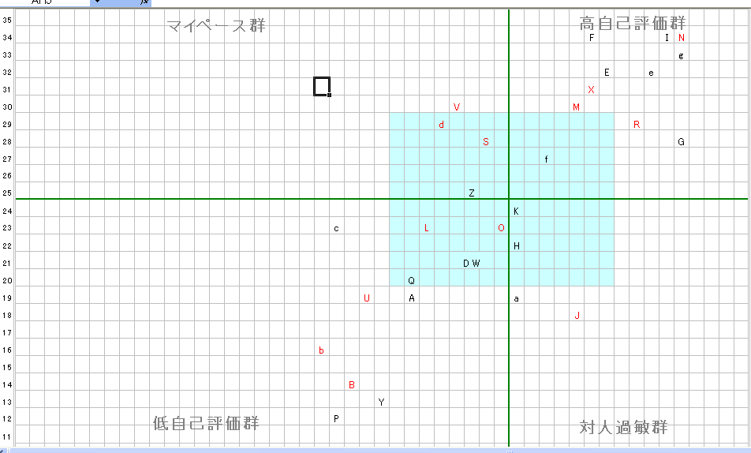
学級分布図の傾向①
傾向：「自分づくり」の力に開きがある
自分づくりスキル
自己肯定感、自尊感情
仲間づくりスキル
自己表現、配慮
Notes:
分布図の見方を確認したところで、次は、
自分のクラスの学級分布図の傾向をつかみ、
活用シートの①にチェックしてみましょう
この分布図は、
縦方向の分布がかなり広く、自分づくりの力に開きがあります。
自己肯定感や自尊感情が、高い子と低い子の差が大きいようです。

Slide 8
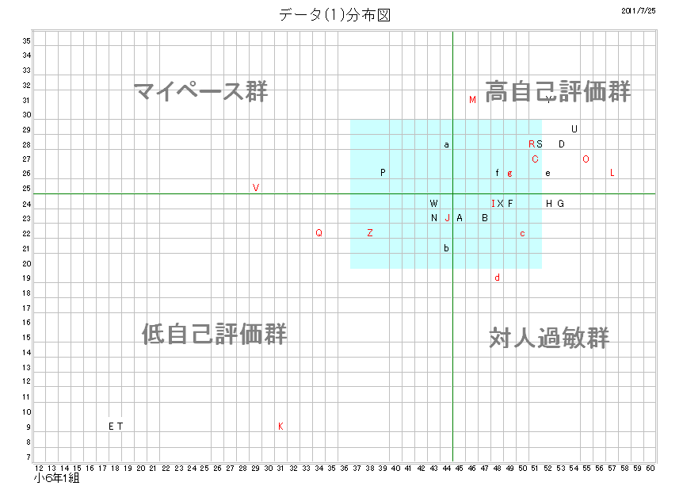
学級分布図の傾向②
傾向；「仲間づくり」の力に差が大きい
自分づくりスキル
自己肯定感、自尊感情
自己表現、配慮
仲間づくりスキル
Notes:
この学級は、縦方向については、７０％内に分布しているので、
自分づくりは比較的できているようです。
しかし、横方向に分布が広がっているので、仲間づくりの差が大きいようです。
かなり外れた位置にいる児童も気になります。

Slide 9
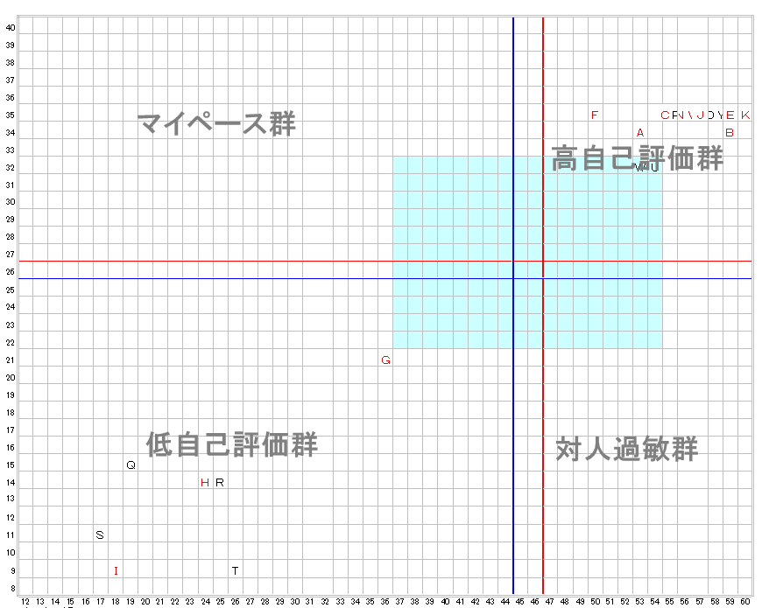
学級分布図の傾向③
傾向：高自己評価群と低自己
評価群に分かれている。
自分づくりスキル
自己肯定感、自尊感情
仲間づくりスキル
自己表現、配慮
Notes:
この学級は、高自己評価群と低自己評価群に分かれています。
学級の中に満足している子と、いない子がいるということです。
高自己評価群の子どもたちだけで学級を引っ張って行っていないか、
子どもたちの間に上下関係はできていないか、見てみましょう。

Slide 10
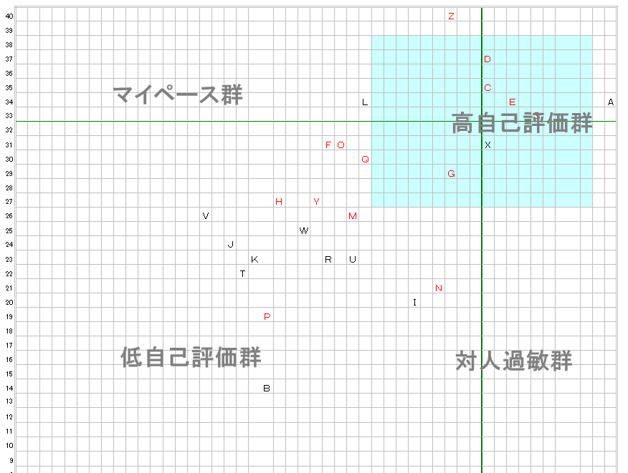
学級分布図の傾向④
自分づくりスキル
自己肯定感、自尊感情
傾向：全体的に広がりが大きい。
仲間づくりスキル
自己表現、配慮
Notes:
全体の分散傾向として、
自分づくりスキルを見ると、緑の横軸から下に多くが分布しています。
つまり、全体的に自分づくりが弱いということです。
また、仲間づくりについて見ると、縦軸から左側にやや多く分布しています。
仲間づくりがやや弱い、
低自己評価群に男子の分布が多いという傾向を読み取ることができます。
男女の偏りがないかどうかも見ておきましょう。

Slide 11
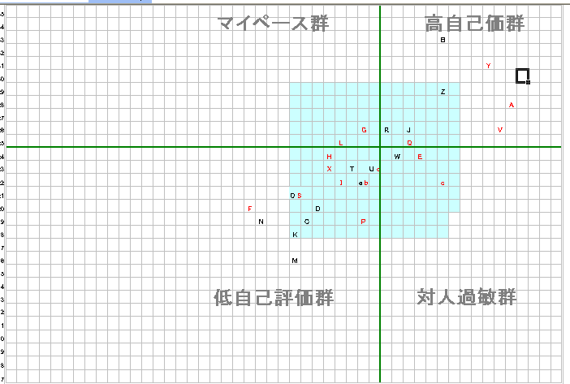
学級構造の理解
Notes:
学級分布の傾向はつかめましたか。
では、活用シートの②を見ながら、マークや矢印を書き込んでみましょう。
こんな感じになりましたか？
分布図の子どもにマークをすることが 個や学級の状況に気づくきっかけになります。

Slide 12
Notes:
学級の傾向や、
印をつけてみて、分布図から学級の構造について気づいたことや考えたことをもとに
活用シート③「学級の実態」と「めざす子どもの姿」を書き込みましょう。
「伸ばしたい観点」の6つのチェック欄には、
先ほどの「学級風土チェックシート簡易版」で－(マイナス)をつけた、
最も向上させたい点の観点にチェックを入れ、伸ばしたいスキルの番号と項目を記入します。

Slide 13
学級アセスメントによる方針の決定
学級風土チェック
学級構造の理解
支援方針とプログラムの検討
課題を抱えた子の力を
伸ばす
課題を抱える子が
生き生きと過ごすことができる学級集団作り
学級全体の傾向の改善
教員集団の組織的なかかわり
Notes:
最後に支援方針とプログラムの検討をします。
学年の先生と、分布図から見とった学級の実態や構造から
気付いたことを話し合ってみましょう。
学年や学級の子どもの実態を考えながら、
「子どもの社会的スキル横浜プログラム 指導プログラム集 三訂版」から、
「観点」や「スキル番号」をもとに、プログラムを選択します。（参照：プログラム選択～学級風土チェックシートを活用しよう～）

Slide 14
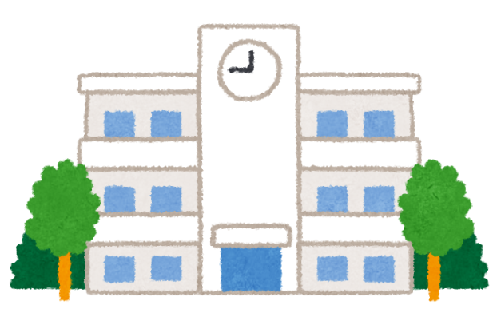
平成２９年度 YP検討委員
◆
専門家
横浜国立大学
名
誉教授
岡田
守弘
瀬谷小学校
校
長
蒲地
啓子
◆
検討委員
岡津中学校
副校長
山岸
和美
洋光台第四小学校
副校長
大漁
博子
秋葉小学校
養護教諭
信時
加奈
鶴見小学校
児童支援専任教諭
村田
真紀
小山台小学校
児童支援専任教諭
森下
誠
平戸小学校
児童支援専任教諭
原田
美智子
仲尾台中学校
生徒指導専任教諭
三浦
鏡子
◆
横浜市教育委員会事務局
人権教育
・
児童生徒課
主任指導主事
土井
純

